Slide 1

PERTEMUAN 11
Struktur Data & Algoritma

Slide 2

BREADTH FIRST SEARCH (BFS) &
DEPTH FIRST SEARCH (DFS)

Slide 3
Menjelajah Graf
Di dalam Graf, istilah traversal berarti mengunjungi setiap vertex dalam graf, untuk mennagani kepetingan seperti itu terdapat dua cara yang umum dipakai, yaitu :
Breadth First Search (BFS)
Depth First Search (DFS)

Slide 4
Pengertian BFS dan DFS
Breadth First Search (BFS) merupakan cara mengunjungi data dalam graph dengan menelusuri setiap simpul yang sederajat terlebih dahulu. Implementasi BFS menggunakan teknik Queue (antrean) yang bersifat FIFO.
Depth First Search (DFS) merupakan cara mengunjungi data dalam graph dengan menelusuri simpul terdalam lebih dahulu. Implementasi DFS menggunakan teknik Stack (tumpukan) yang bersifat LIFO.

Slide 5
Algoritma BFS
Proses kerja teknik Breadth First Search (BFS):
Antrean harus dalam keadaan kosong.
Masukan simpul awal ke dalam antrean dan tandai simpul tersebut dengan tanda/ simbol “telah dikunjungi”.
Kosongkan hasil BFS.
Apabila antrean ada isinya:
Keluarkan sebuah nilai dari antrean dan tambahkan ke hasil BFS.
Masukan semua simpul tetangganya yang belum dikunjungi ke dalam antrean.
Berikan tanda “telah dikunjungi” terhadap setiap simpul yang telah masuk ke dalam antrean.
.

Slide 6
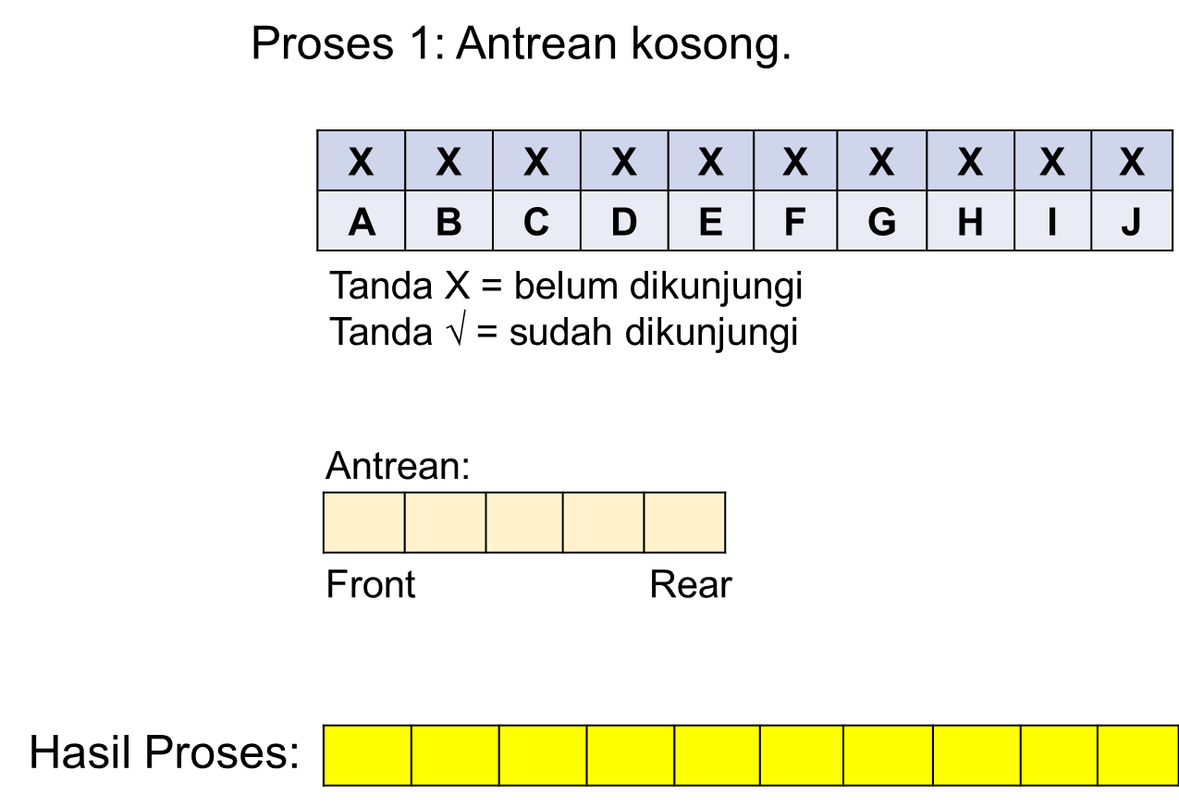
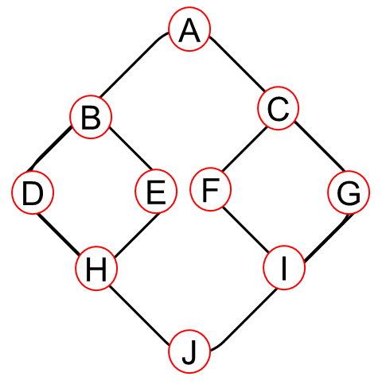
Algoritma BFS
Contoh: proses kerja teknik BFS untuk mengunjungi setiap simpul dalam
graph.

Slide 7
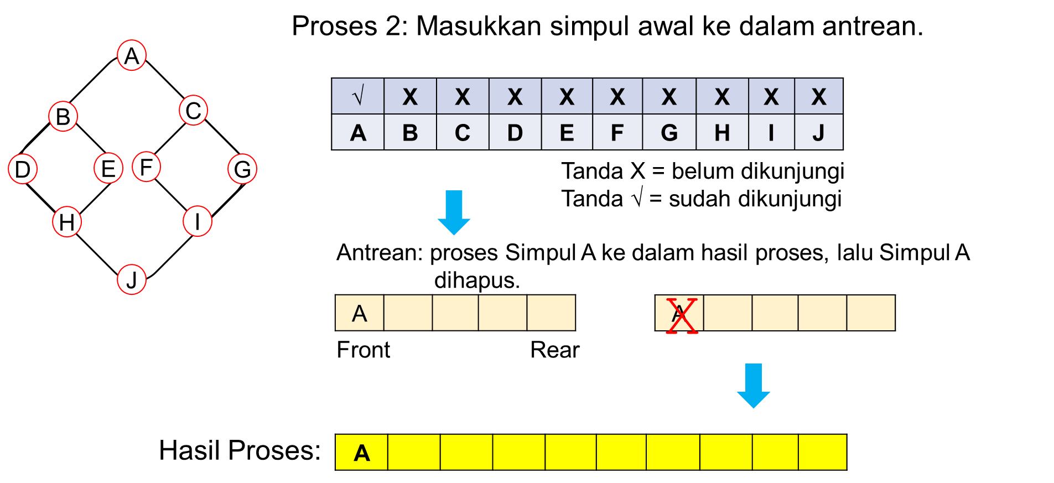
Algoritma BFS

Slide 8
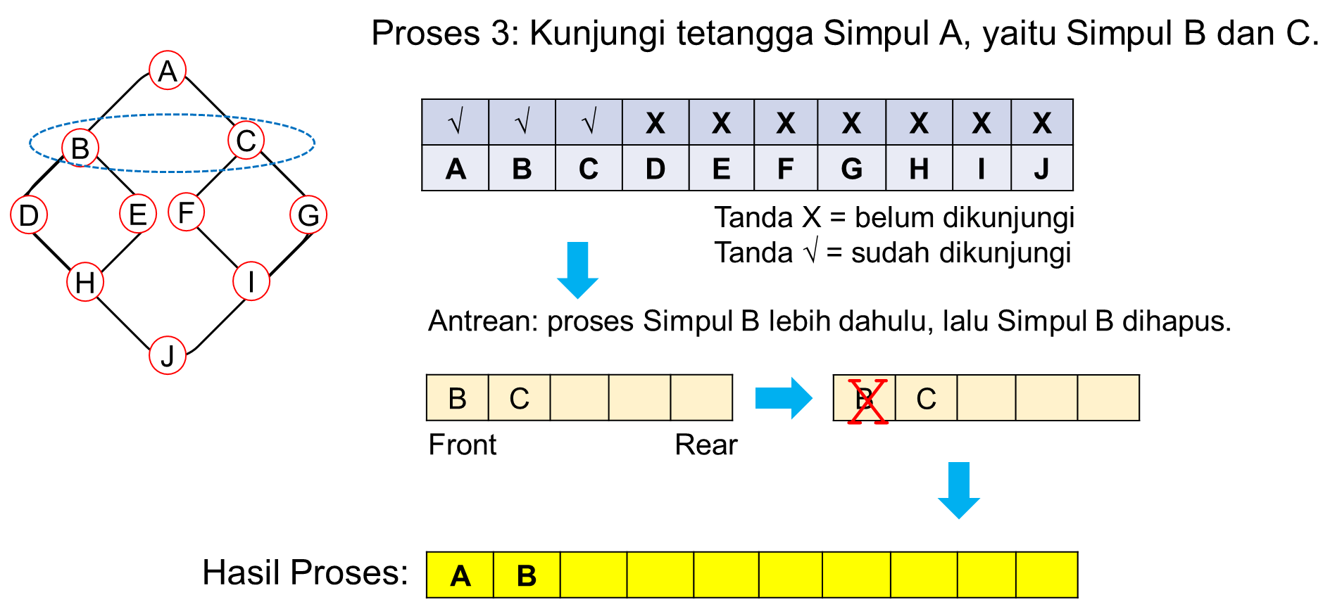
Algoritma BFS

Slide 9
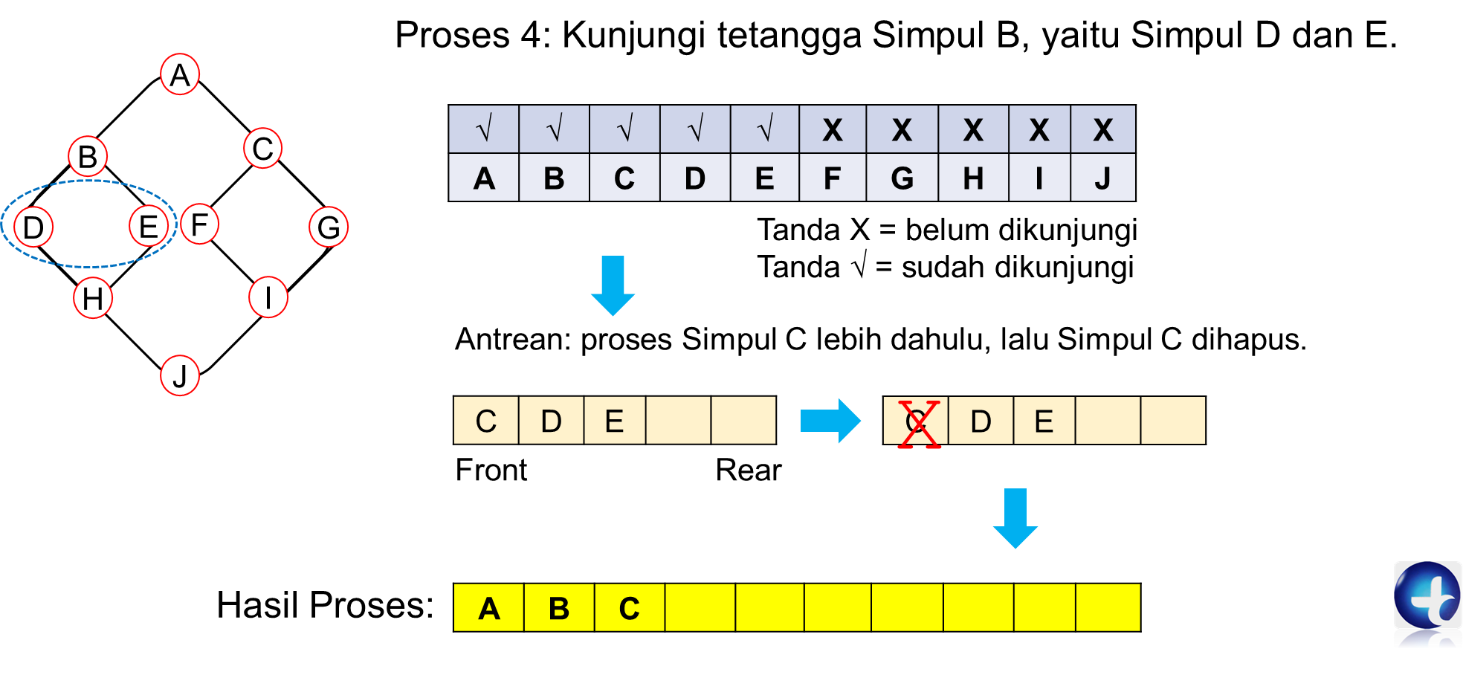
Algoritma BFS

Slide 10
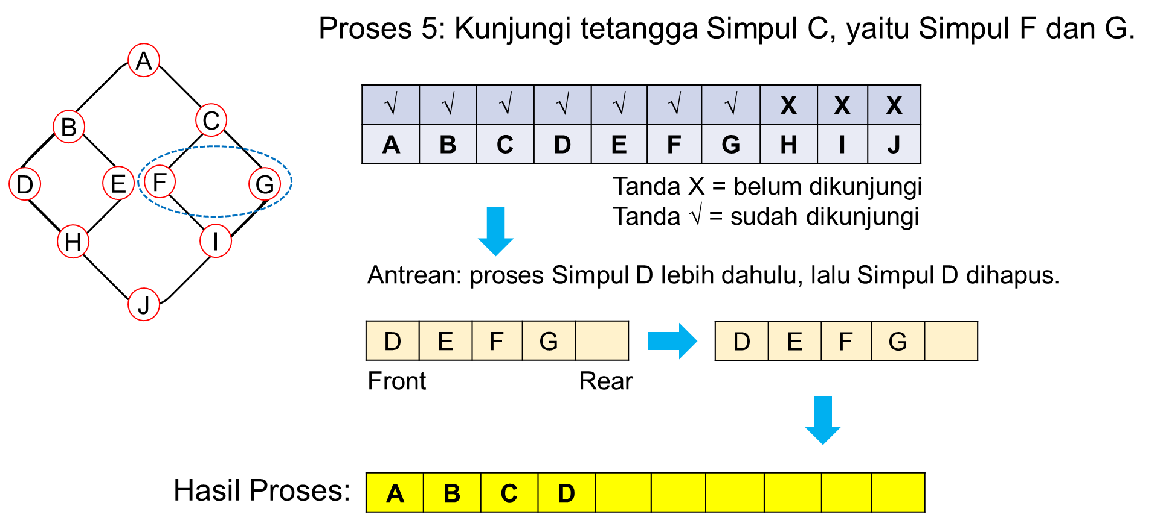
Algoritma BFS

Slide 11
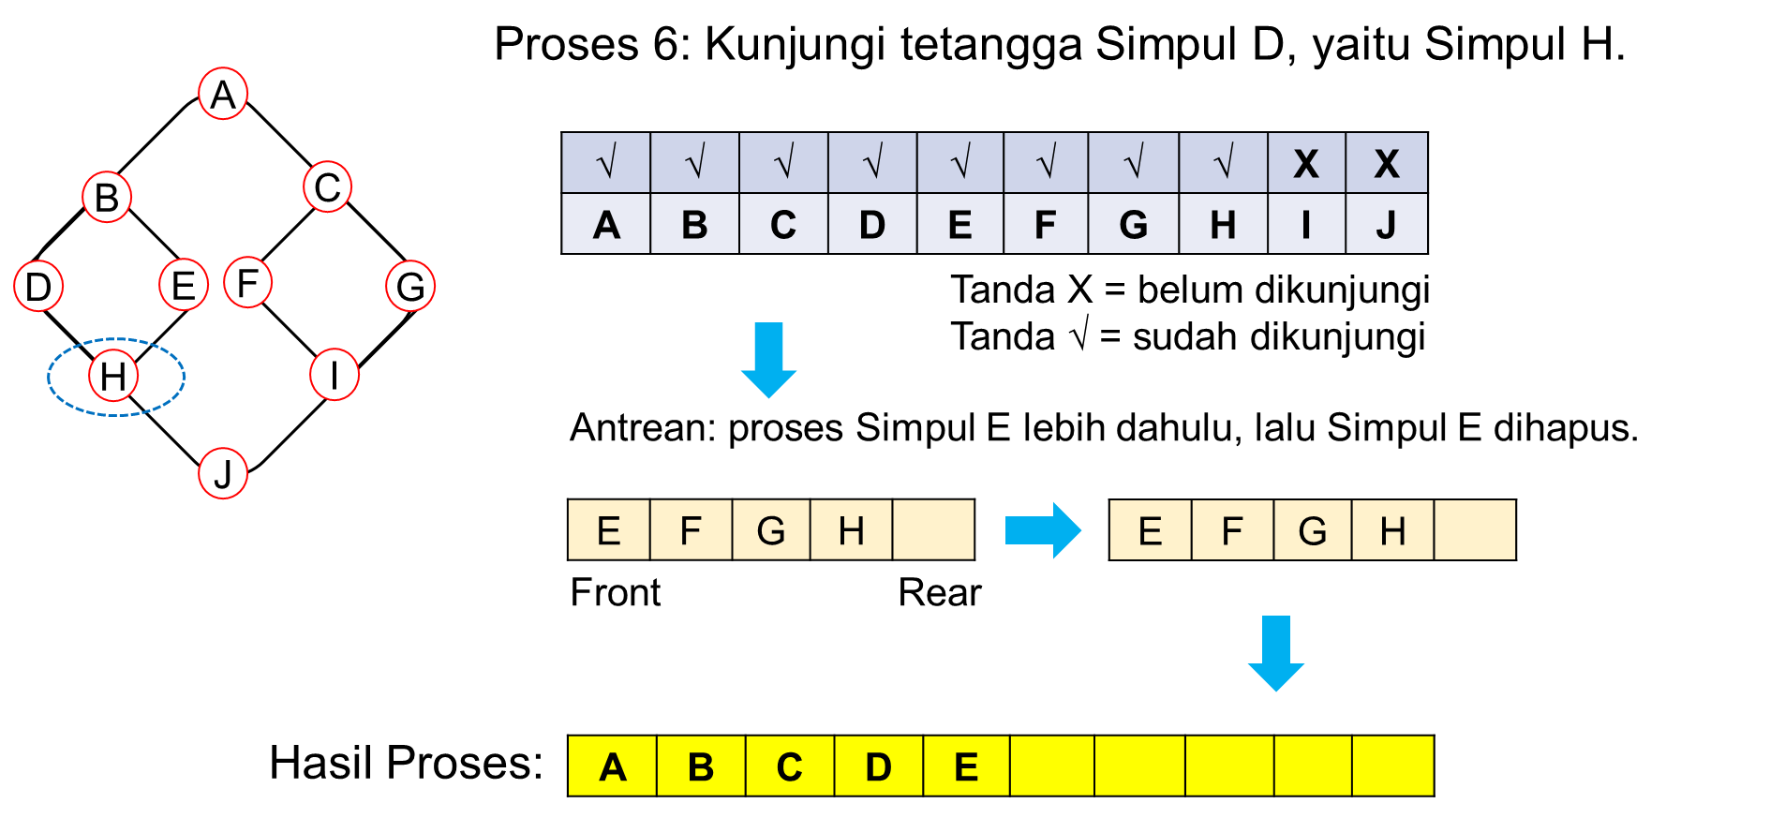
Algoritma BFS

Slide 12
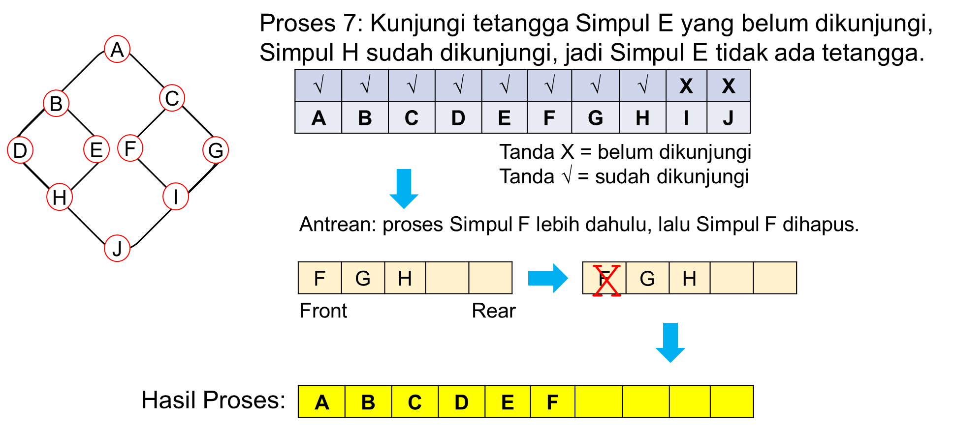
Algoritma BFS

Slide 13
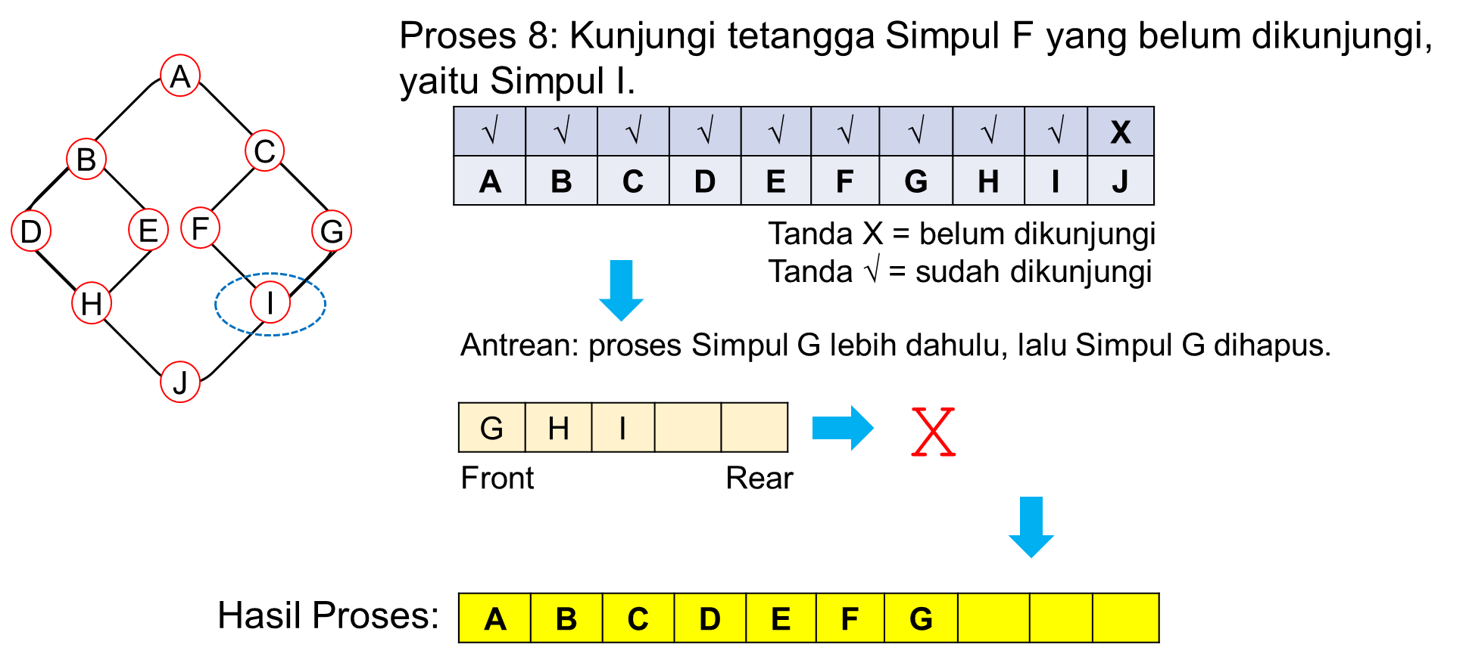

Slide 14


Slide 15
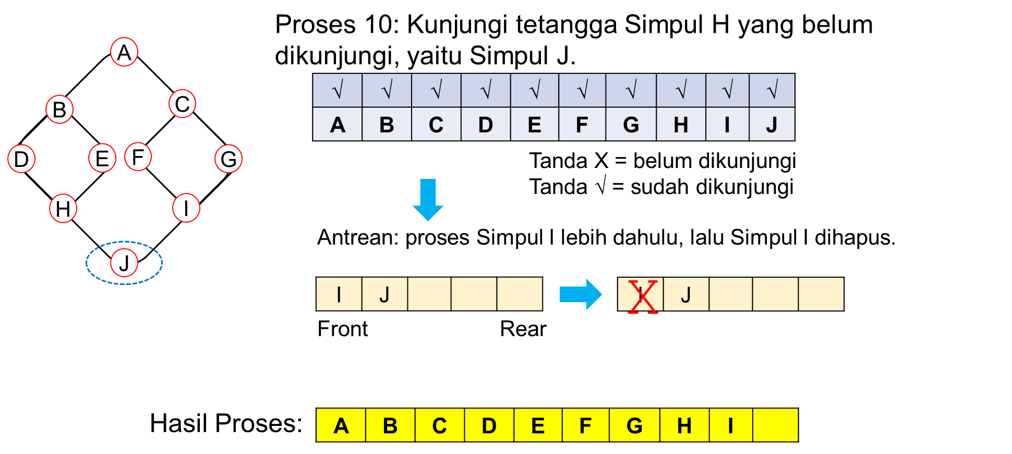

Slide 16
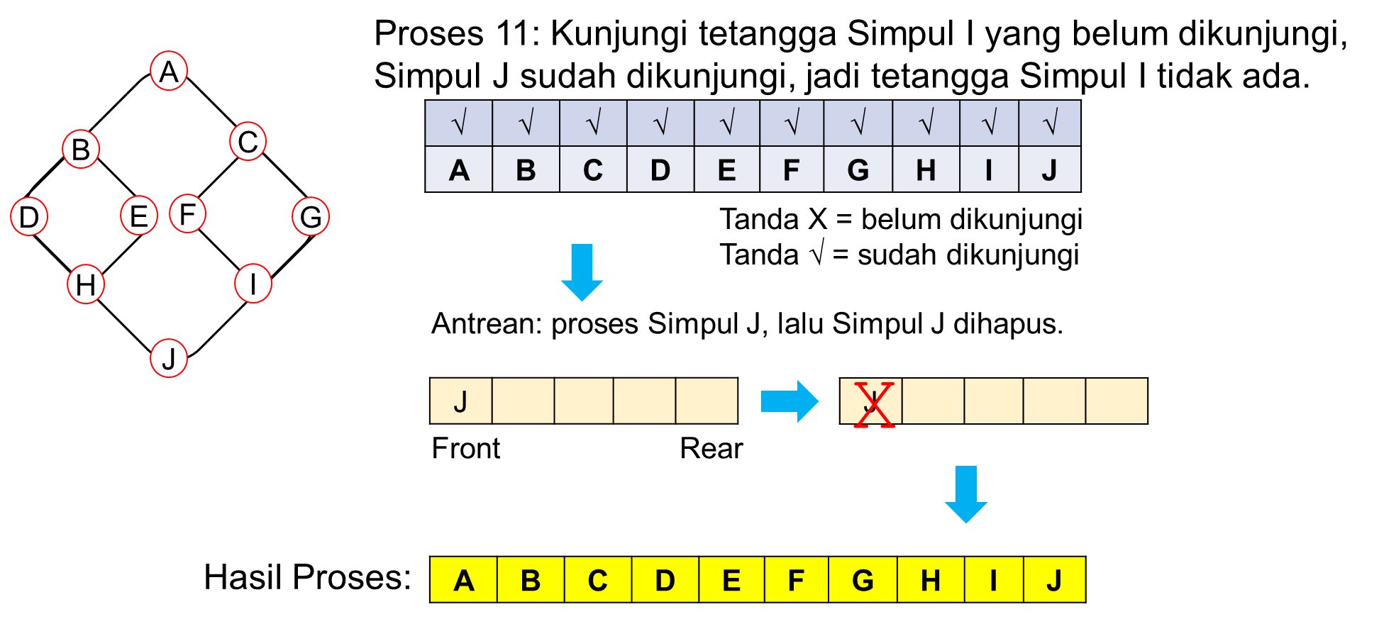

Slide 17
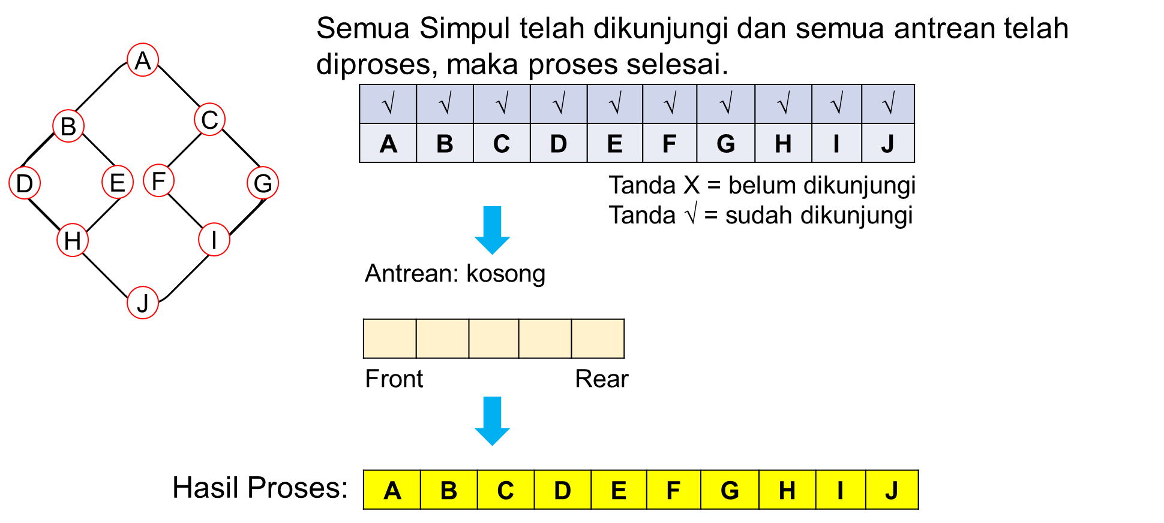

Slide 18
Algoritma DFS
Proses kerja teknik Depth First Search (DFS):
Tumpukan harus dalam keadaan kosong.
Masukan simpul awal ke dalam tumpukkan dan tandai simpul tersebut dengan tanda/ simbol “telah dikunjungi”.
Kosongkan hasil DFS.
Apabila tumpukan ada isinya:
Keluarkan (Pop) sebuah nilai dari tumpukan dan tambahkan ke hasil DFS.
Masukkan semua simpul tetangganya yang belum dikunjungi ke dalam tumpukan.
Berikan tanda “telah dikunjungi” terhadap setiap simpul yang telah masuk ke dalam tumpukan.

Slide 19
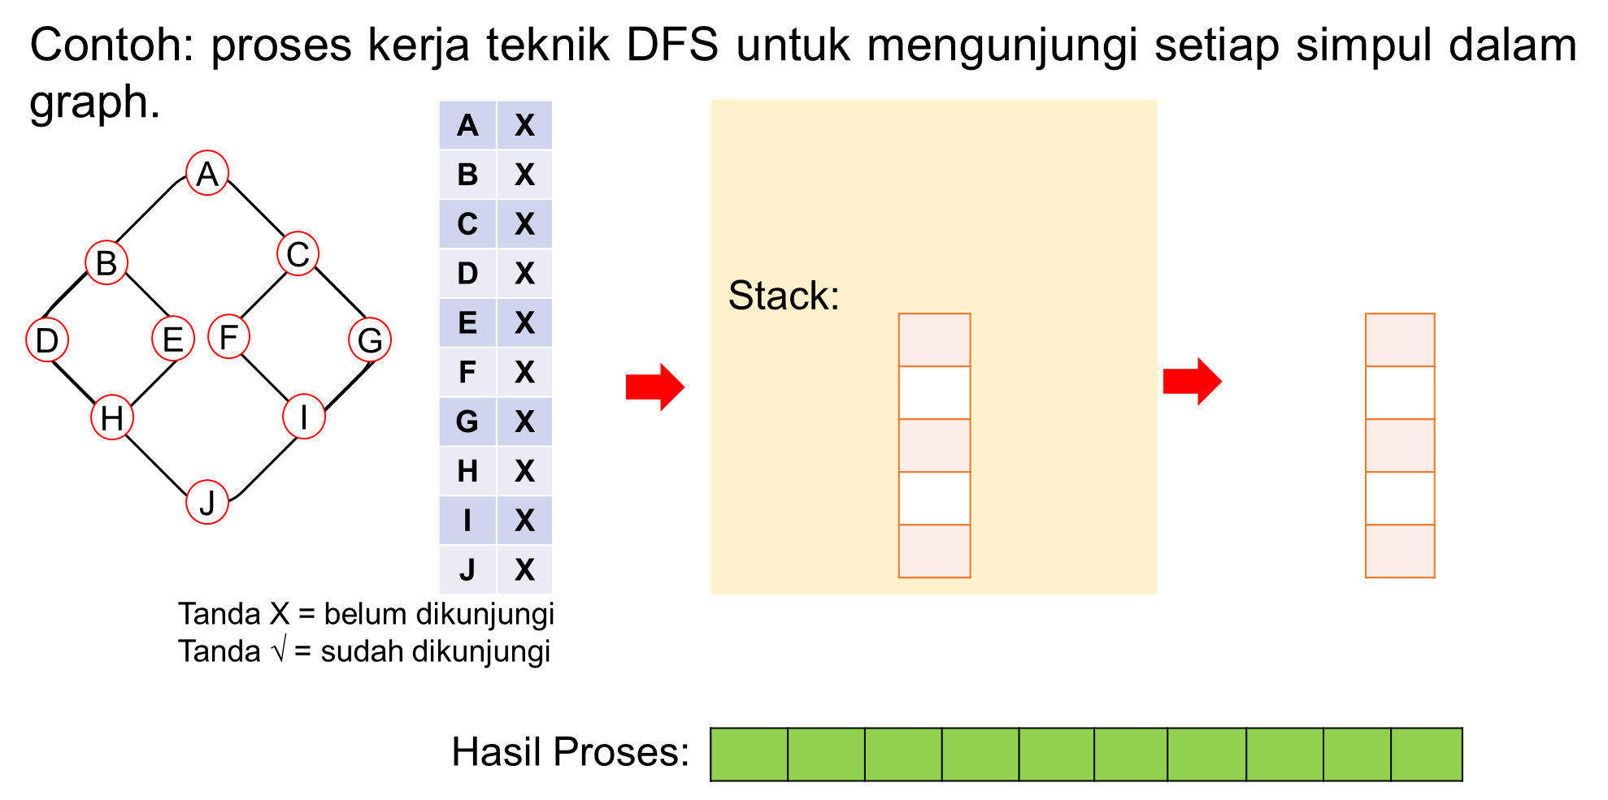

Slide 20
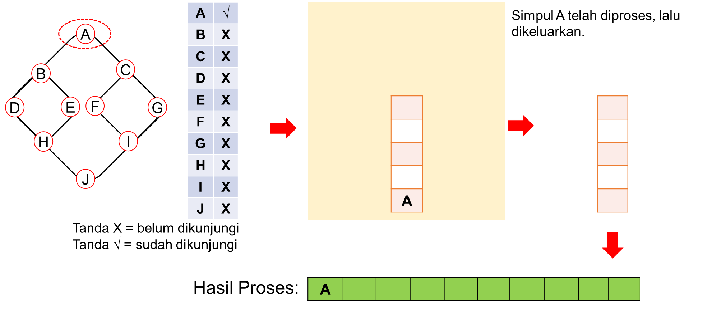

Slide 21
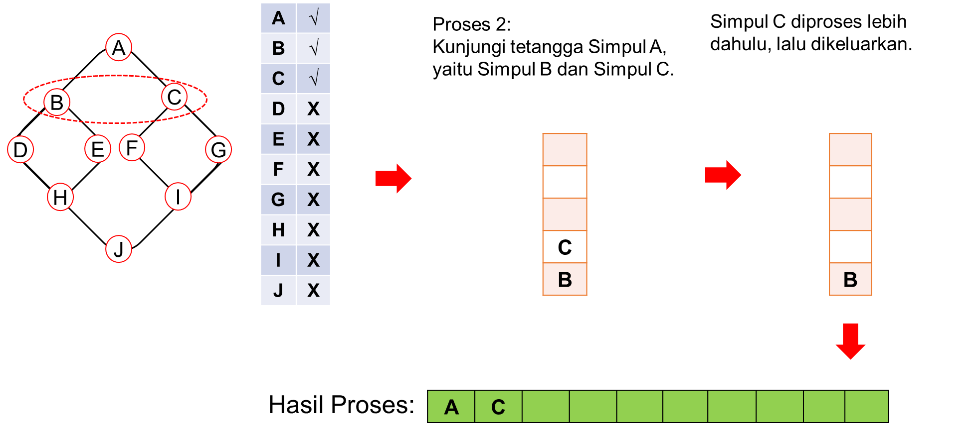

Slide 22
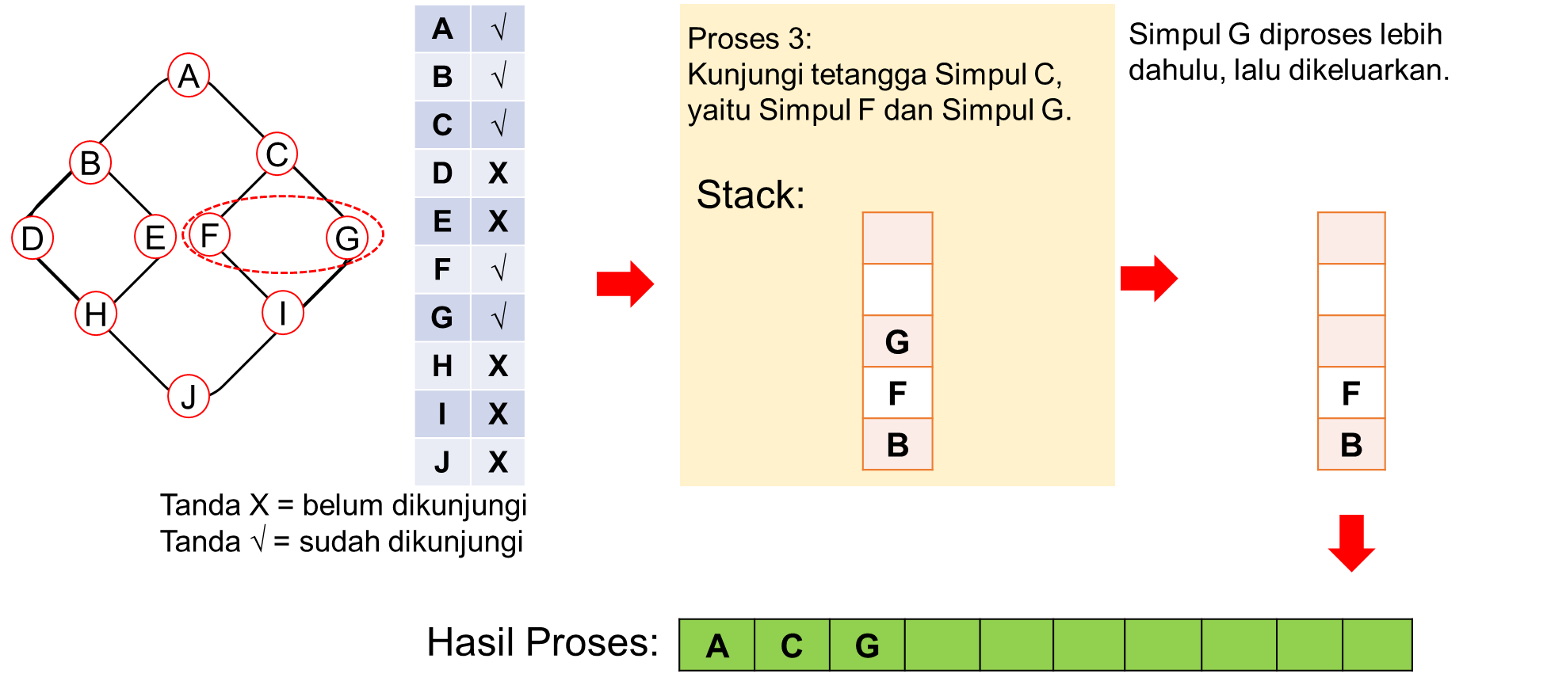

Slide 23

Algoritma DFS

Slide 24
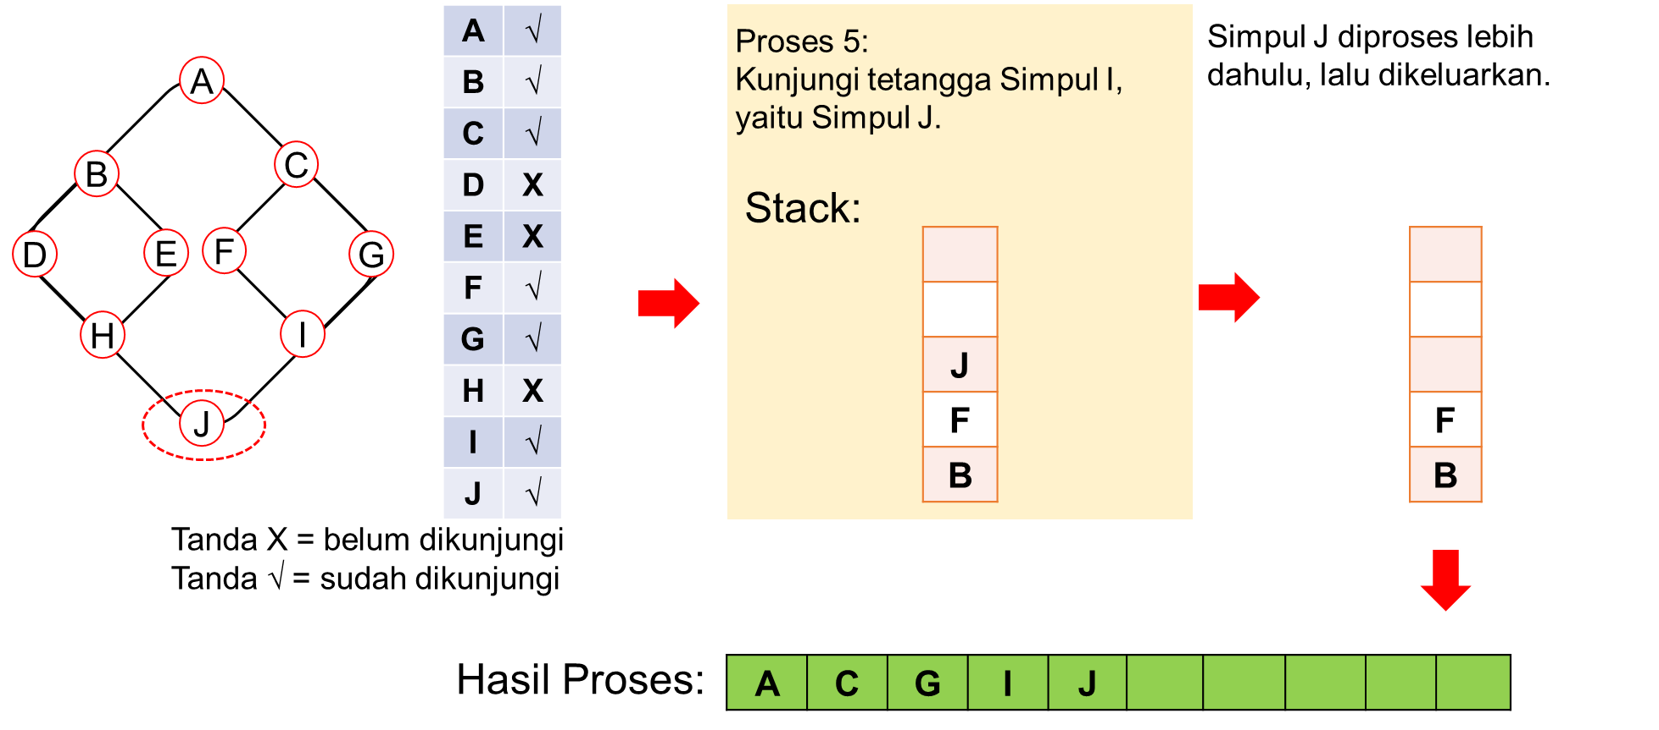
Algoritma DFS

Slide 25
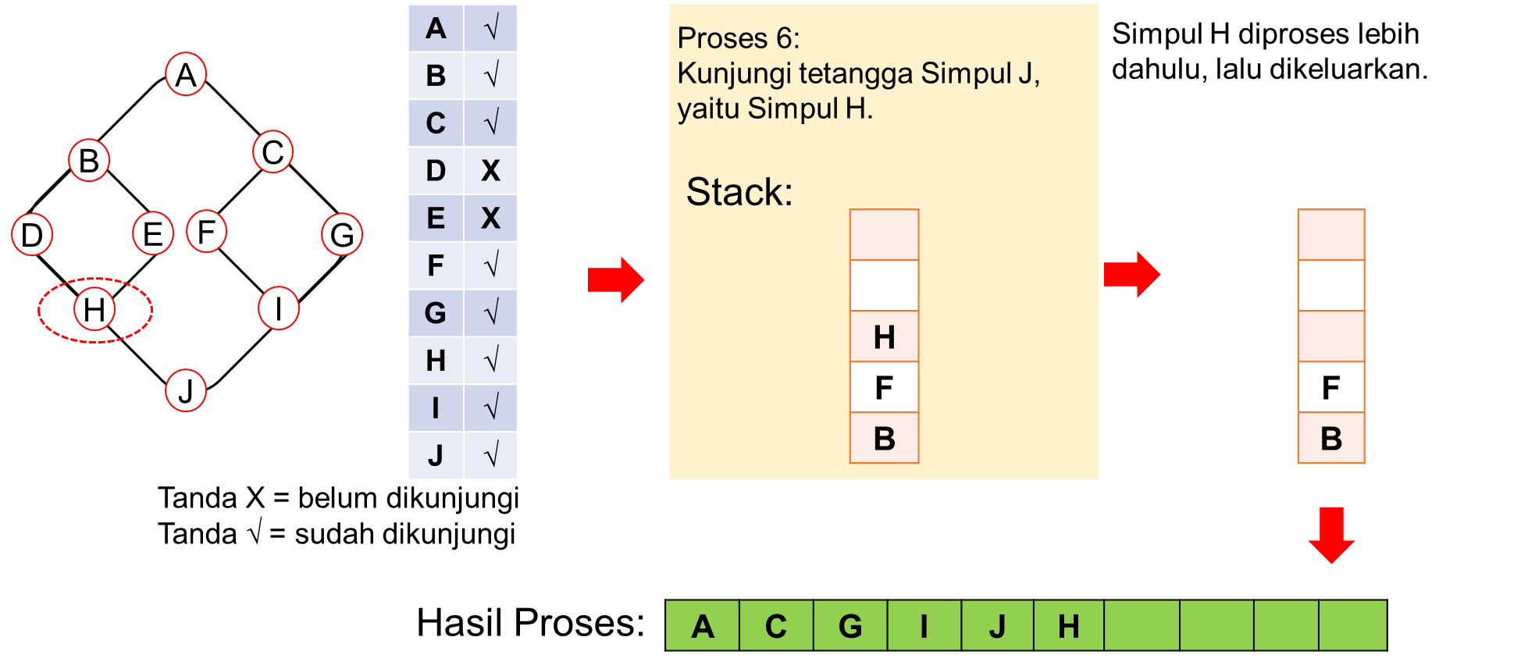
Algoritma DFS

Slide 26
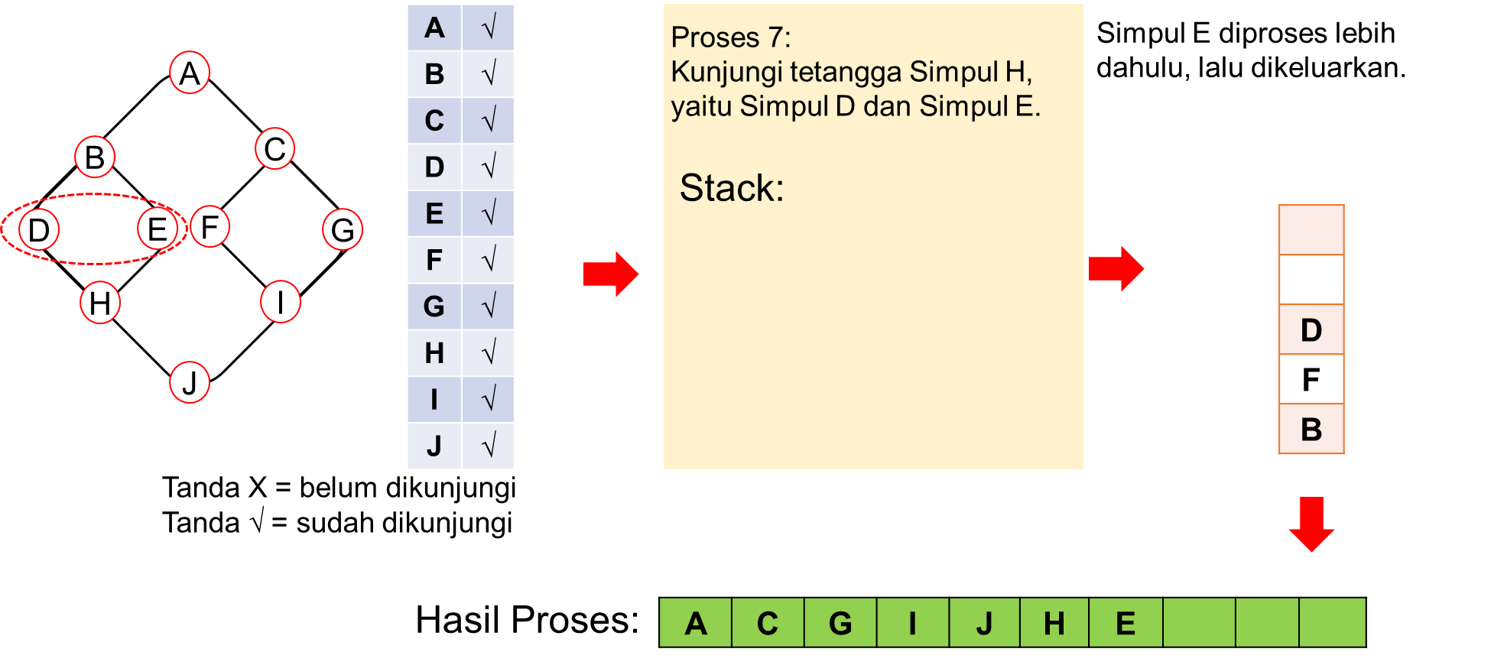
Algoritma DFS

Slide 27
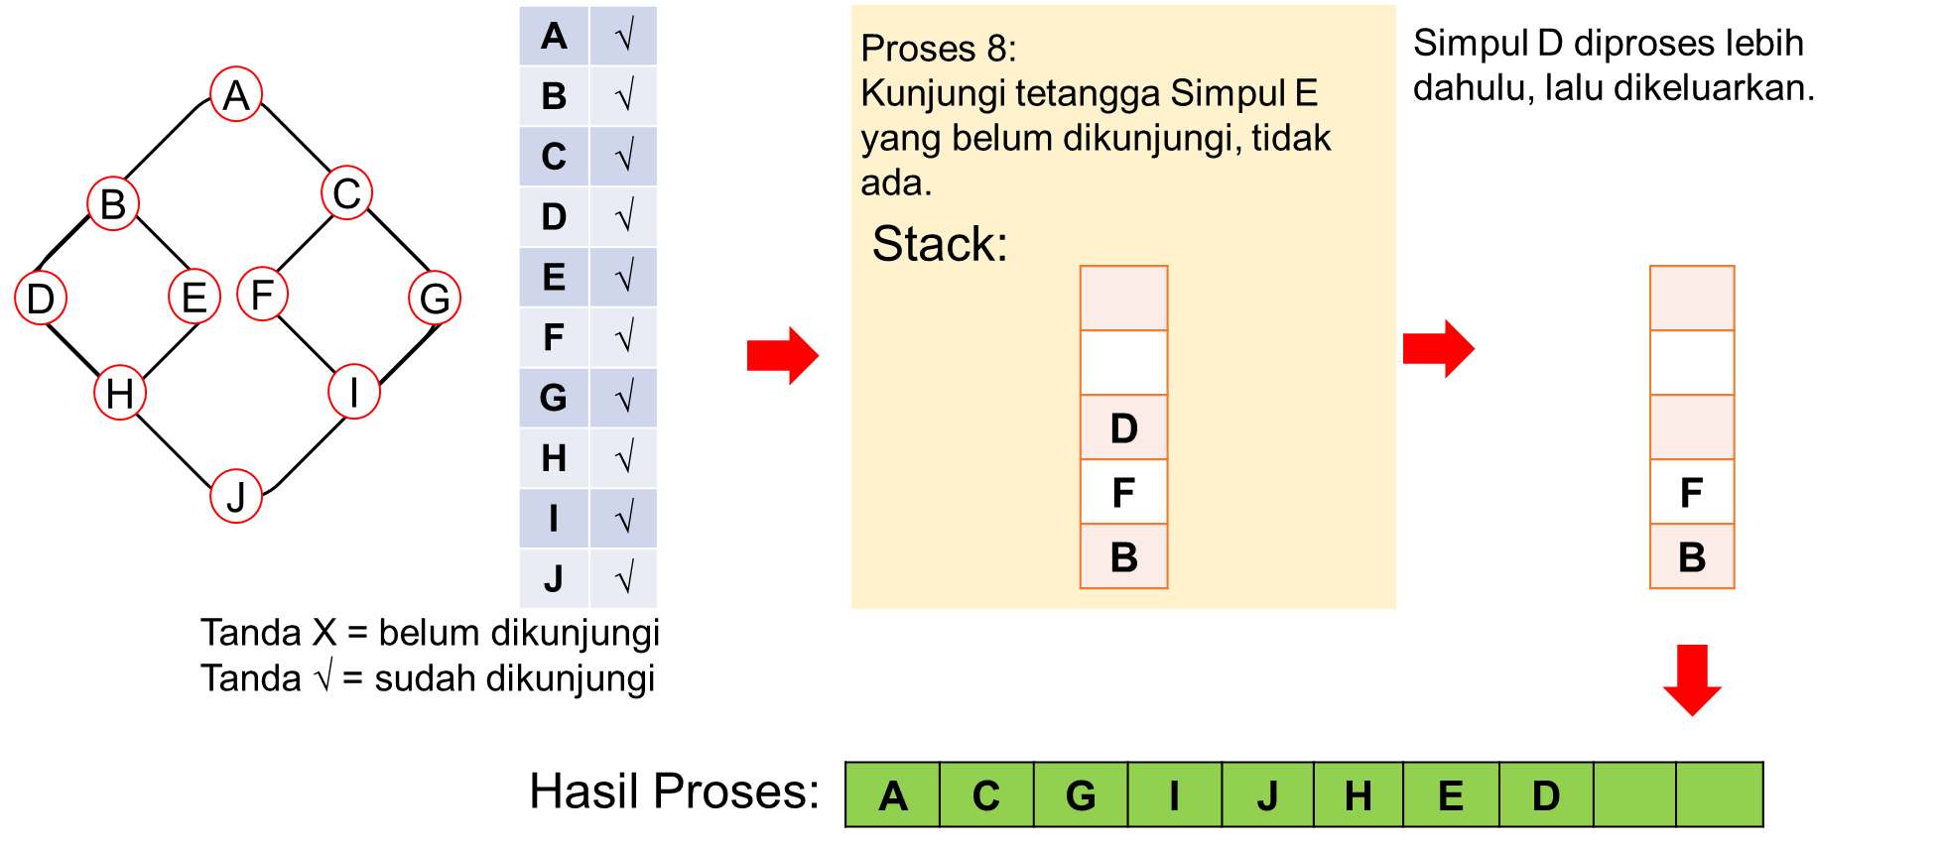
Algoritma DFS

Slide 28
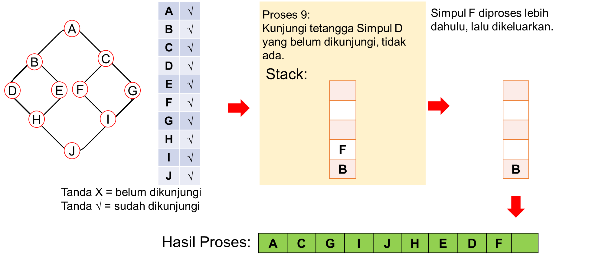
Algoritma DFS

Slide 29

Algoritma DFS

Slide 30
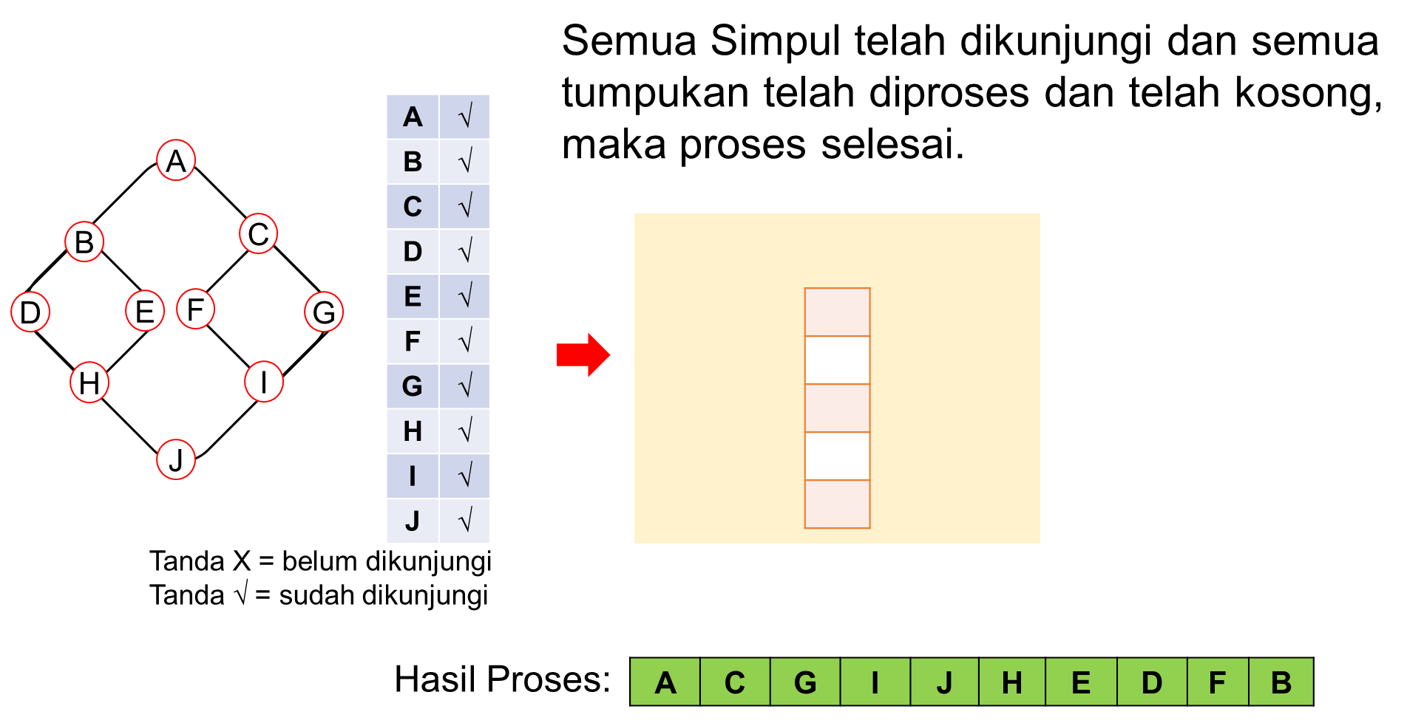
Algoritma DFS

Slide 31
SELESAI

